Slide 1
APP Inventor 2 程式設計
List 清單介紹
Unit 5

Slide 2
本章介紹
本章主要介紹List指令及其概念。List就是一般程式中的陣列是一種資料結構，用來儲存一群相同資料型態的元素，而每一個元素都佔有自己的記憶體位置，通常是連續的，每個元素也都有一個編號能夠對應他們，稱為索引（index）。簡單來說陣列就像是一個分類好的櫃子，例如設定它是放衣物的，將襪子放在第一格，衣服第二格、褲子第三格，你就能透過這些位子找到你要的東西。
陣列的另一個功用就是為資料留一個儲存空間，當你不需要某些資料時就能將其清空，就不會讓用不到的資料留在你的程式中占空間並拖慢執行速度，而List的編號（index）是從1開始，一般程式的陣列則是從０開始。

Slide 3
認識本範例使用的拼圖和其基本定義
Control指令區
 | For迴圈的延伸，在程式中宣告變數清單，依清單的內容元素數量，決定迴圈執行次數。
List指令區
 | 產生一個空的清單。
 | 產生一個清單並可以新增內容元素進去，如果沒新增任何內容元素，則為一個空的清單。
 | 可以將內容元素加入指定清單後面。
 | 用來回傳清單的長度。
 | 用來指定項目在清單中的編號。
 | 將指定的元素內容放到清單中的指定編號。

Slide 4
認識本範例使用的拼圖和其基本定義
List指令區
 | 隨機從清單中選一個項目。
 | 從清單中刪除指定的編號。
 | 取得清單中的指定編號內容。
 | 將兩個清單組合成一個新的清單。

Slide 5
For each item迴圈介紹
For each item迴圈是基於For迴圈所做的延伸，以在程式裡宣告變數清單，並根據此清單內的元素數量決定執行次數的迴圈。
For each item迴圈會連結一個選單（list），並透過選單中的元素內容（item）來決定迴圈執行次數。
特別要注意的地方是For each item迴圈在新增時，就會自動生成一個區域變數item，此區域變數主要是用來讓使用者取得選單中的元素內容，並在程式的設定下顯示出來。
自動生成的區域變數item

Slide 6
For each item迴圈方塊設定
For each item迴圈方塊是在內建方塊（Blocks）項目點選流程控制（Control），選取For each item拼圖。
透過點選深色的item格子，進行區域變數名稱的更改。
更改名稱前
更改名稱後

Slide 7
Create empty list／make a list清單介紹
Create empty list主要是新增一個空白的清單，在這空白的清單中，並沒有任何的元素內容（item）。
而make a list主要是新增一個可以自己指定元素內容（item）的選單，如果沒有新增元素內容（item），則是一個空白的清單。
其實Create empty list與make a list並沒有太多的差別，如果在Create empty list上新增元素內容（item），那麼他就會自動變成make a list。若將make a list的元素內容（item）全部刪除，則會變成Create empty list空白清單。

Slide 8
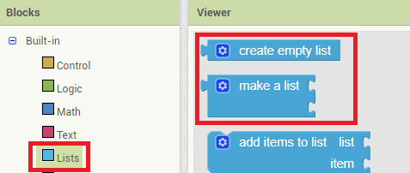
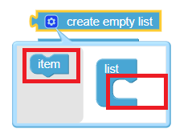
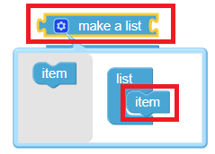
Create empty list／make a list清單方塊設定
Create empty list與make a list清單方塊兩個都是在內建方塊（Blocks）項目中，點選清單（Lists），選取Create empty list與make a list拼圖。
透過Create empty list與make a list方塊上的齒輪，進行元素內容（item）的新增和移除，當我們在Create empty list新增元素內容（item）後，它會變成make a list。
方塊上的齒輪位置
將item新增至list中
新增完成後，變成make a list

Slide 9
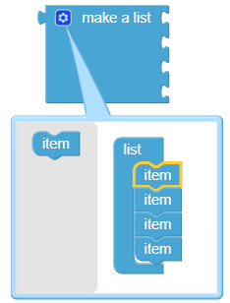
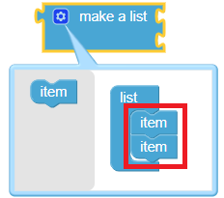
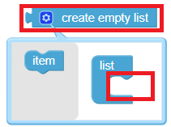
Create empty list／make a list清單方塊設定
如果我們將make a list的元素內容（item）移除後，則會變成Create empty list空白清單，而我們也能透過新增更多元素內容（item），來增加格子。
將元素內容（item）從list拉走移除
list空白後變成Create empty list空白清單
新增元素內容（item）增加格子

Slide 10
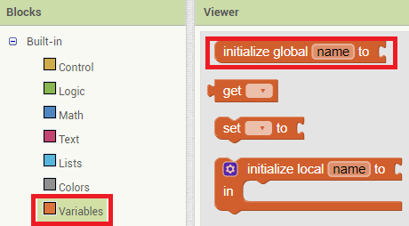
範例說明
請跟著範例做出一個List清單，用來存放星期一到星期五，並用For each item來依序列出來，為方便測試我們需要新增Button及Label來觸發與顯示。
先從內建方塊（Blocks）項目中的變數（Variables）新增一個全域變數，並取名為Day。

Slide 11
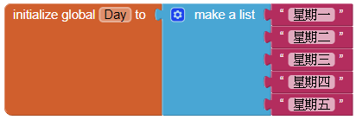
範例說明
接下來找到Lists新增一個List清單，不管是Create empty list或make a list任何一個都可以。
將全域變數Day與清單組合在一起，再新增星期一到星期五到List清單中。

Slide 12
範例說明
接下來從流程控制（Control）中，新增一個For each item拼圖。
設定For each item取得全域變數Day，並在Label上顯示，而顯示的內容需要先顯示Label.Text，這樣才可以每次執行迴圈時，顯示出當次迴圈的內容。接下來要注意我們要顯示的是區域變數item，而非全域變數Day，最後記得在文字內容後面加上\n換行。

Slide 13
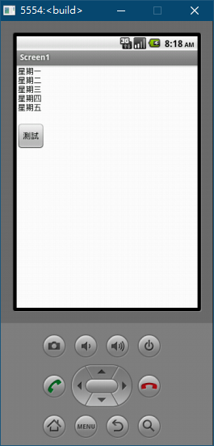
範例說明
最後我們將此方塊拼圖與Button.Click做結合並觀看測試結果吧。
活動
試著不使用For each item，直接用Label顯示全域變數Day看看測試結果會有什麼不一樣的變化。
測試開始畫面
測試結果畫面

Slide 14
Add items to list／length of list介紹
Add items to list用於新增元素內容（item）到list選單中，讓使用者可以透過此指令，將輸入的東西設定為元素內容（item）並儲存於選單中。
length of list則是用來回傳list清單的長度，也就是清單中所儲存的元素內容（item）數量。範例一為儲存星期一到星期五的清單，而此清單的長度就為5。

Slide 15
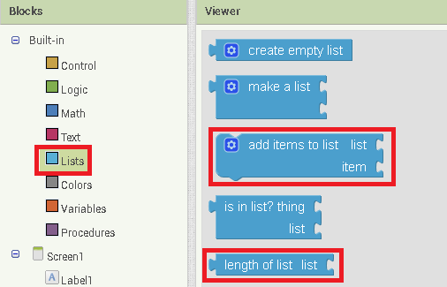
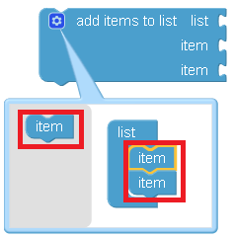
Add items to list／length of list方塊設定
Add items to list與length of list兩個方塊都在內建方塊（Blocks）項目中，點選清單（Lists），選取add items to list與length of list拼圖。
而add items to list可以透過點選上方齒輪，將item拖移至list清單中，這樣就可以一次新增多個元素內容（item）。

Slide 16
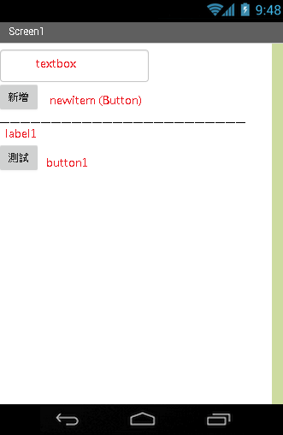
範例說明
請依照上一個範例進行修改，透過TextBox及button將星期六及星期日兩個元素內容（item）新增至Day清單中，並設置新的label用來顯示清單長度，透過測試按鈕觀察新增元素內容（item）前後的長度及清單內容差異。
版面配置依個人喜好編排即可。

Slide 17
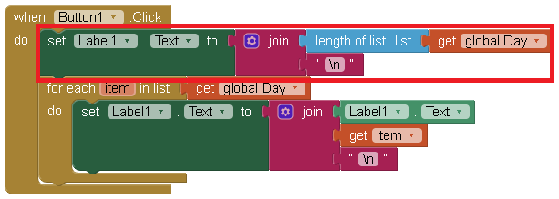
範例說明
延續第一個範例的程式內容，進行方塊拼圖的新增。
設定按下新增按鈕（newitem）後，就會將Textbox中的內容新增至Day清單。首先從清單(Lists)中，新增add items to list與新增按鈕（newitem）進行組合，並設定清單為取得全域變數Day，而新增的元素內容（item）為textbox.Text。
之後設定Label.Text為顯示清單長度length of list，將Label.Text與length of list組合起來，並設定為取得全域變數Day的長度，最後與button.Click組合。

Slide 18
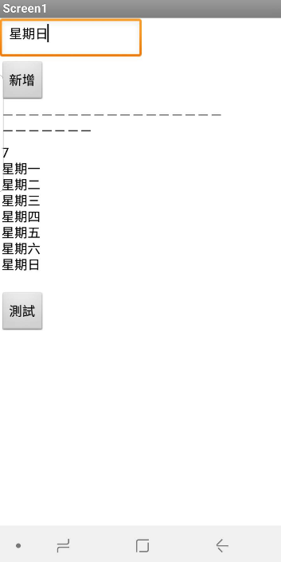
範例說明
這樣程式方面就完成了，在新增元素內容（item）前，先按下測試鈕，觀察新增前的顯示內容及清單長度。完成後，再新增星期六及星期日，並觀察新的顯示內容及其清單長度。
活動
試著新增一個空白清單，並慢慢新增星期一到星期日，將length of list放在For each item中，觀察每筆元素內容增加後的清單長度。
未新增元素內容前
新增星期六、日後

Slide 19
Index in list／insert list item／pick random item介紹
index in list就主要是用來調查指定項目在清單中的編號，如果找不到指定的項目，則會顯示編號0。
insert list item則用來將指定的元素內容新增至清單中的指定編號當中，例如將星期日新增至Day清單中的編號3，這時原本在編號3的星期三則會被星期日取代，這時的顯示內容則會是，星期一、星期二、星期日、星期四….。
pick random item會隨機從清單中選取一個元素內容（item）。

Slide 20
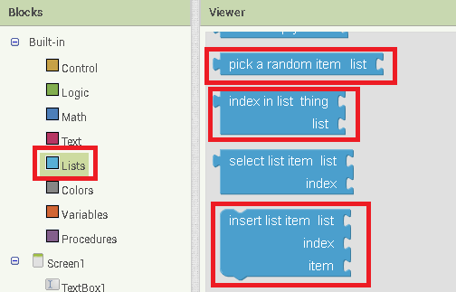
Index in list／insert list item／pick random item方塊設定
index in list、insert list item、pick random item這三個方塊都在內建方塊（Blocks）項目中，點選清單（Lists）新增。

Slide 21
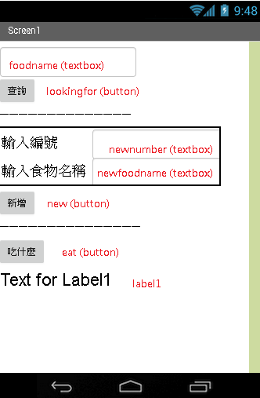
範例說明
跟著範例做出可以幫助使用者選擇要吃什麼的App，使用textbox讓使用者可以輸入編號與食物名稱，並新增一個查詢按鈕及新增按鈕，讓使用者可以查詢輸入的食物所在的編號位置，以及新增食物名稱至清單中，最後透過隨機選取，從清單中隨機選取一項食物給使用者。
版面配置依個人喜好編排即可。

Slide 22
範例說明
程式方面，我們先新增一個空白的清單並存放到全域變數food中。
設定新增食物按鈕（newfood）與insert list item方塊組合，並分別在編號（index）與元素內容（item）後面接上newnumber.Text及newfoodname.Text兩個Textbox的輸入內容，而清單方面則接上全域變數food。

Slide 23
範例說明
接下來設定查詢按鈕（lookingfor），將set label1.Text與index in list結合，讓label的文字可以顯示所查詢到的編號，thing後面接上textbox的foodname.text讓使用者輸入食物名稱後能查詢到此食物的編號位置，而清單方面則一樣設定為全域變數food。
最後設定吃什麼按鈕（eat），一樣設定set label1.Text將它與pick random item結合。清單一樣為全域變數food，這樣當使用者按下按鈕時，App會隨機幫使用者選取food清單中的一樣食物並顯示出來。

Slide 24
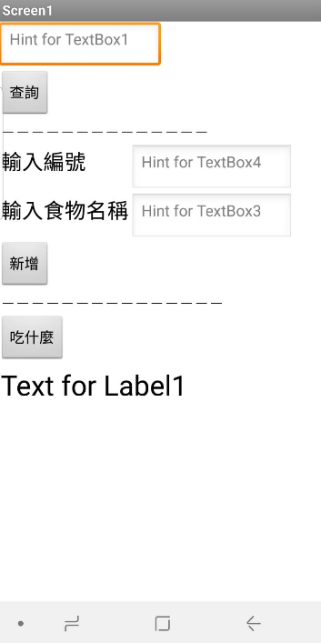
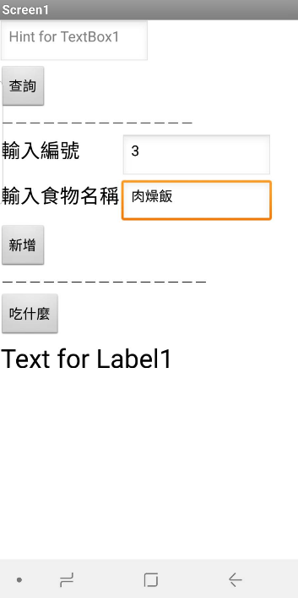
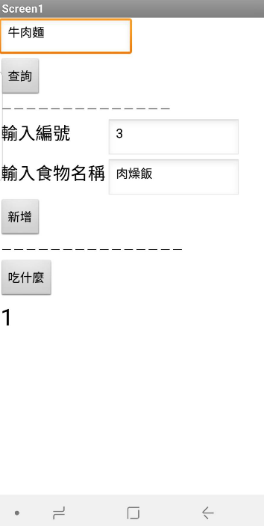
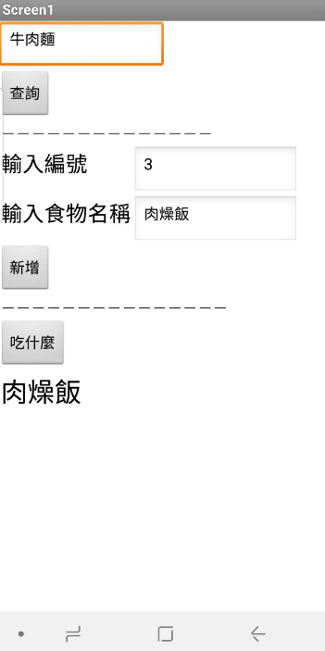
範例說明
程式方塊都設定好後，依序新增牛肉麵、炒飯、肉燥飯，並實際測試看看新增、查詢、隨機產生三項功能。
活動
請新增五筆食物內容至範例中測試，最後在依序設定新的食物，並用編號1~5將原本編號的內容蓋掉，看看測試結果是否不同。
初始畫面
分別新增三項食物
查詢牛肉麵顯示編號1
按下吃什麼隨機產生

Slide 25
Remove list item／select list item／append to list介紹
remove list item主要是用來清除清單中指定編號內容，要注意的是如果使用remove list item將編號1的星期一清除，這時編號2的星期二則會變成編號1，而後面的編號也則會往前推移。
select list item的功能為能從清單中，將指定編號的內容顯示出來。
append to list主要用來將兩個不同的清單合成為一個新的清單。

Slide 26
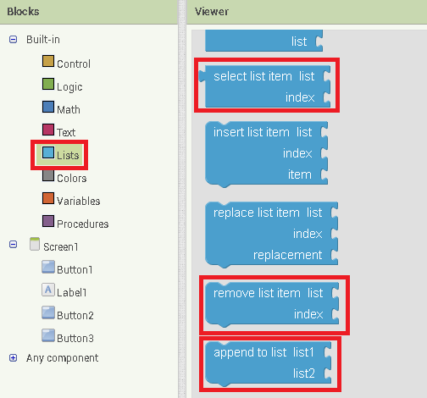
Remove list item／select list item／append to list方塊設定
remove list item、select list item、append to list這三個方塊一樣都在內建方塊（Blocks）項目中，點選清單（Lists）新增。

Slide 27
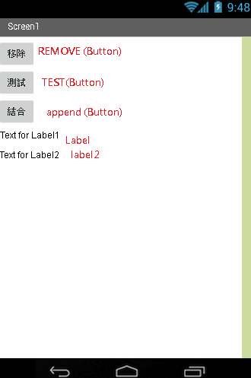
範例說明
請新增兩個清單，一個存放學生名稱，另一個用來存放學號，並個別填上五筆元素內容（Iitm）至兩個清單中，接著分別作出測試、移除、結合三個按鈕，並設定測試及移除的清單內容編號為１。先進行一次測試觀察結果，並在按完移除按鈕後，按一次測試觀察結果，最後再按下結合，並將結果用For each item迴圈展示出來。
版面配置依個人喜好編排即可。

Slide 28
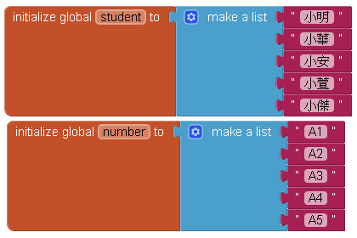
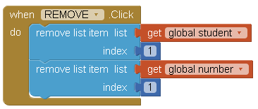
範例說明
首先我們需要新增兩個清單，一個名為student用來存放學生姓名，另一個叫做number用來存放學號，接著個別輸入五筆元素內容（item）進去。
接下來進行移除按扭（REMOVE）的功能設定。將REMOVE.Click與remove list item結合起來，而student跟number兩個清單都需要清除編號1，所以需要組合兩個remove list item，最後再分別接上對應的清單list，以及編號1，這樣移除按鈕就完成了。

Slide 29
範例說明
這裡要注意的是，在編號（index）後面要接上的是math，而不是字串text。
再來進行測試按扭（TEXT）的設定，設定TEXT.Click與set label.Text組合，並在後面接上select list item，與remove list item一樣，我們需要將兩個清單都做測試，所以需要進行兩次的設定。而清單一樣為設定student跟number兩個清單，編號（index）也一樣設置為1。

Slide 30
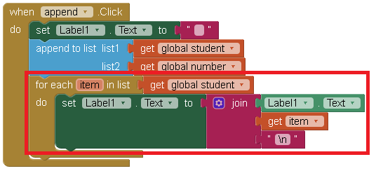
範例說明
最後設定結合按扭（append），將append.Click與append to list結合，並在選單list 1、２，分別組合上student跟number兩個清單。
接著用For each item迴圈與set label1.Text結合，並將結果依序顯示出來。

Slide 31
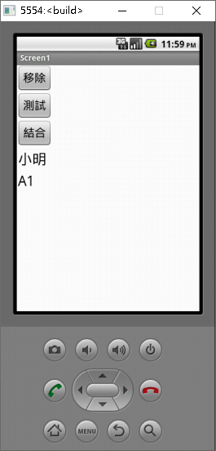
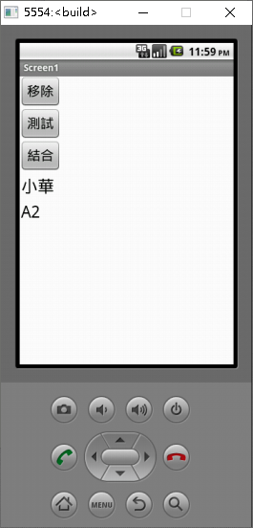
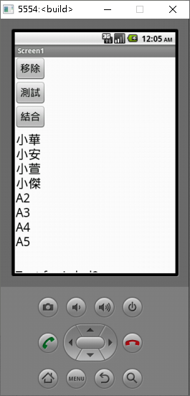
範例說明
最後觀察測試結果。
活動
請用For each item迴圈依序顯示Student及number兩個清單，並用remove list item移除編號２，最後再次用For each item迴圈依序顯示觀察一次。
移除後
結合兩個清單合成一個
移除前測試
移除後測試

Slide 32
練習題
自行新增一個陣列，並新增一個按鈕，按下可顯示陣列所有內容。
接上題，新增2個按鈕，分別可以新增資料進陣列、刪除陣列資料。
接上題，新增textbox讓使用者輸入數字，並且可讀取陣列內第幾個元素，顯示至畫面中。
選單練習，新增一陣列加入至選單，讓使用者可從選單選取陣列內資料。
寫一樂透開獎程式，產生所有開獎號碼（例如1~49），所有數字加入自num陣列內，使用者輸入開獎個數，每次從num陣列抽取一個數字加入lottery陣列內，並顯示lottery陣列內所有元素。

